Slide 1
Использование дидактических игр в процессе формирования восприятия на примере темы «Игрушки»

Slide 2
Подбери по форме
Цель:
*формировать умение устанавливать соответствие между изображениями (на какие геометрические фигуры похожи эти предметы);
*развивать целостность зрительного восприятия предметов;
*упражнять в словообразовании.
Ход игры: дети говорят «Пирамидка похожа на треугольник»- нажимают на треугольник-«Значит она треугольной формы» и т.д.

Slide 4
Чья тень? Найди.
Цель:
*формировать умение устанавливать соответствие между изображениями (чья тень?);
*развивать целостность зрительного восприятия предметов через упражнение в умении узнавать предметы по силуэту.
Ход игры: детям предлагаются силуэты игрушек. Дети называют игрушку :«Это мишка»- и нажимают на силуэт.

Slide 7
Поставь на место части. Что получилось?
Цель:
*развивать целостность зрительного восприятия предметов через упражнение в умении узнавать предметы по отдельным их частям;
Ход игры: дети называют часть предмета и говорят откуда этот фрагмент, нажимают на него и он встает на свое место.

Slide 9
Какая игрушка исчезла?
Цель:
*развивать зрительную память, внимательность;
*формировать умение соотносить число и количество.
Ход игры: Взрослый предлагает детям посмотреть на наборное полотно, назвать все игрушки, посчитать, сказать сколько их(«Три зайчика» и т.д.), дети должны угадать какой игрушки не хватает и нажать на нее внизу.

Slide 11
Какие игрушки спрятались?
Цель:
*развивать целостность зрительного восприятия предметов через упражнение в умении узнавать предметы по контуру; *развивать логическое мышление, память, внимание.
Ход игры: дети разглядывают путаницу, и по контуру определяют какая игрушка там спряталась, нажимают на картинку игрушки и говорят: «Спрятался мишка» и т.д.

Slide 13
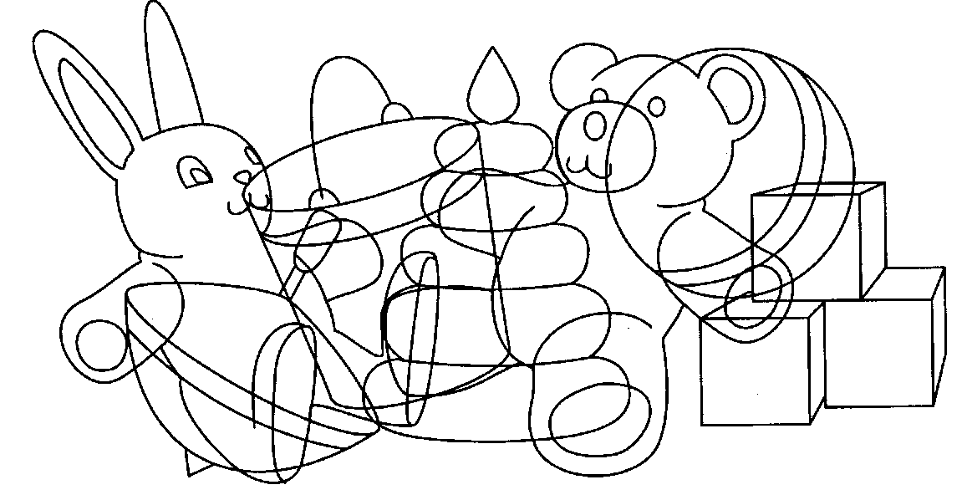

Slide 14
Игры создала учитель-дефектолог Казаринова Галина Владимировна, МБДОУ г.Иркутска детского сада № 168

